Slide 1
op je tafel ligt:
goedemorgen!
iPad
Blauwe map
Potlood
Gum
Begin direct met de som van de dag. Ga vervolgens stil voor jezelf aan de slag met 'meten/tijd/geld' op MijnKlas.
Je hebt tot 8:35 de tijd.
Som van de dag
€1,99
per kilo!
Benjamin koopt anderhalve kilo appels. Hoeveel moet hij ongeveer betalen?

Slide 2
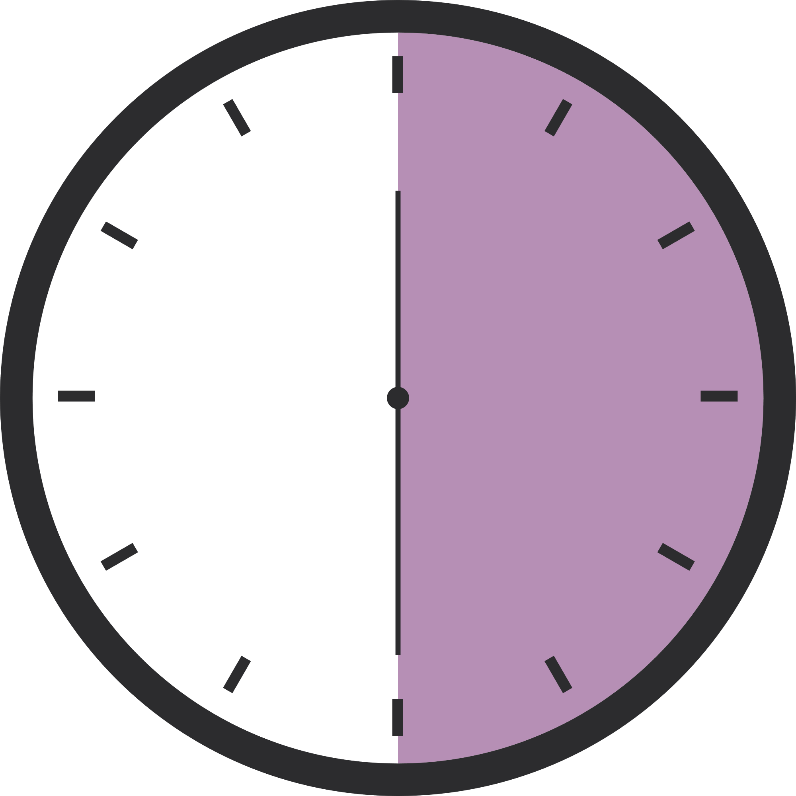
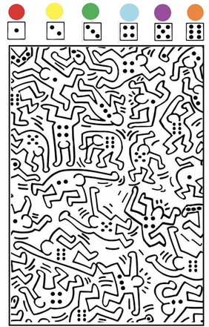
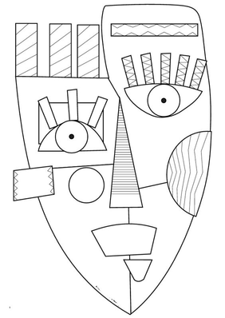
We starten vandaag met een tekenopdracht. Je mag kiezen uit
Ben je klaar? Los dan "De som van de dag" op en kies een taak uit de To-Do's.
Goedemorgen
Fijn om jullie weer te zien!
Mijn Klas: m/t/g
Breinkrakers
Eigen leerdoelen (portfolio)
To-do's
MEI
inlooptijd
Pablo Picasso portret
of
som van de dag
Keith Haring kleurplaat
In de auto passen 6 kinderen. Er moeten 38 kinderen naar de gymzaal gebracht worden.
Hoe vaak moet mama heen en weer rijden?

Slide 3
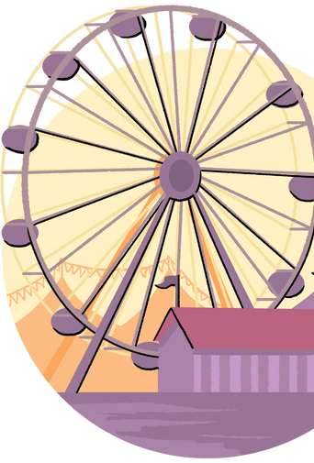
To-do's
Goedemorgen toppers!
Mijn Klas: m/t/g
Breinkrakers
Eigen leerdoelen (portfolio)
Pak je spullen, check in en los De Som van de dag op.
Ben je klaar? kies een taak uit de to-do's.
JUNI
som van de dag
inlooptijd
68 mensen staan in de rij voor het reuzenrad. Per keer kunnen 8 mensen een ritje maken.
Hoeveel mensen gaan dan in het laatste ritje?

Slide 4
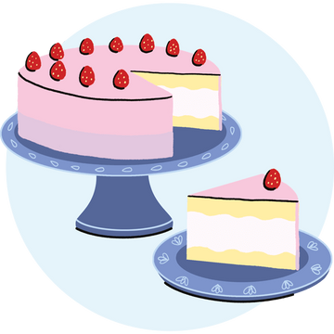
To-do's
Goedemorgen toppers!
Mijn Klas: rekenen/taal
Eigen leerdoelen (portfolio)
woordzoeker Spelling naar keuze
JUNI
Pak je spullen, check in en los De Som van de dag op.
Ben je klaar? kies een taak uit de to-do's.
som van de dag
inlooptijd
Uit elke taart snijdt de bakker 8 taartpunten. De bakker heeft 13 taarten gebakken.
Hoeveel taartpunten heeft de bakker dan?

